Slide 1
Schutzkonzept
KVJS Leitertagung
Gültstein 9./10. Juni2018
Erfahrungen an einer Erziehungs- und Familienberatungsstelle

Slide 2
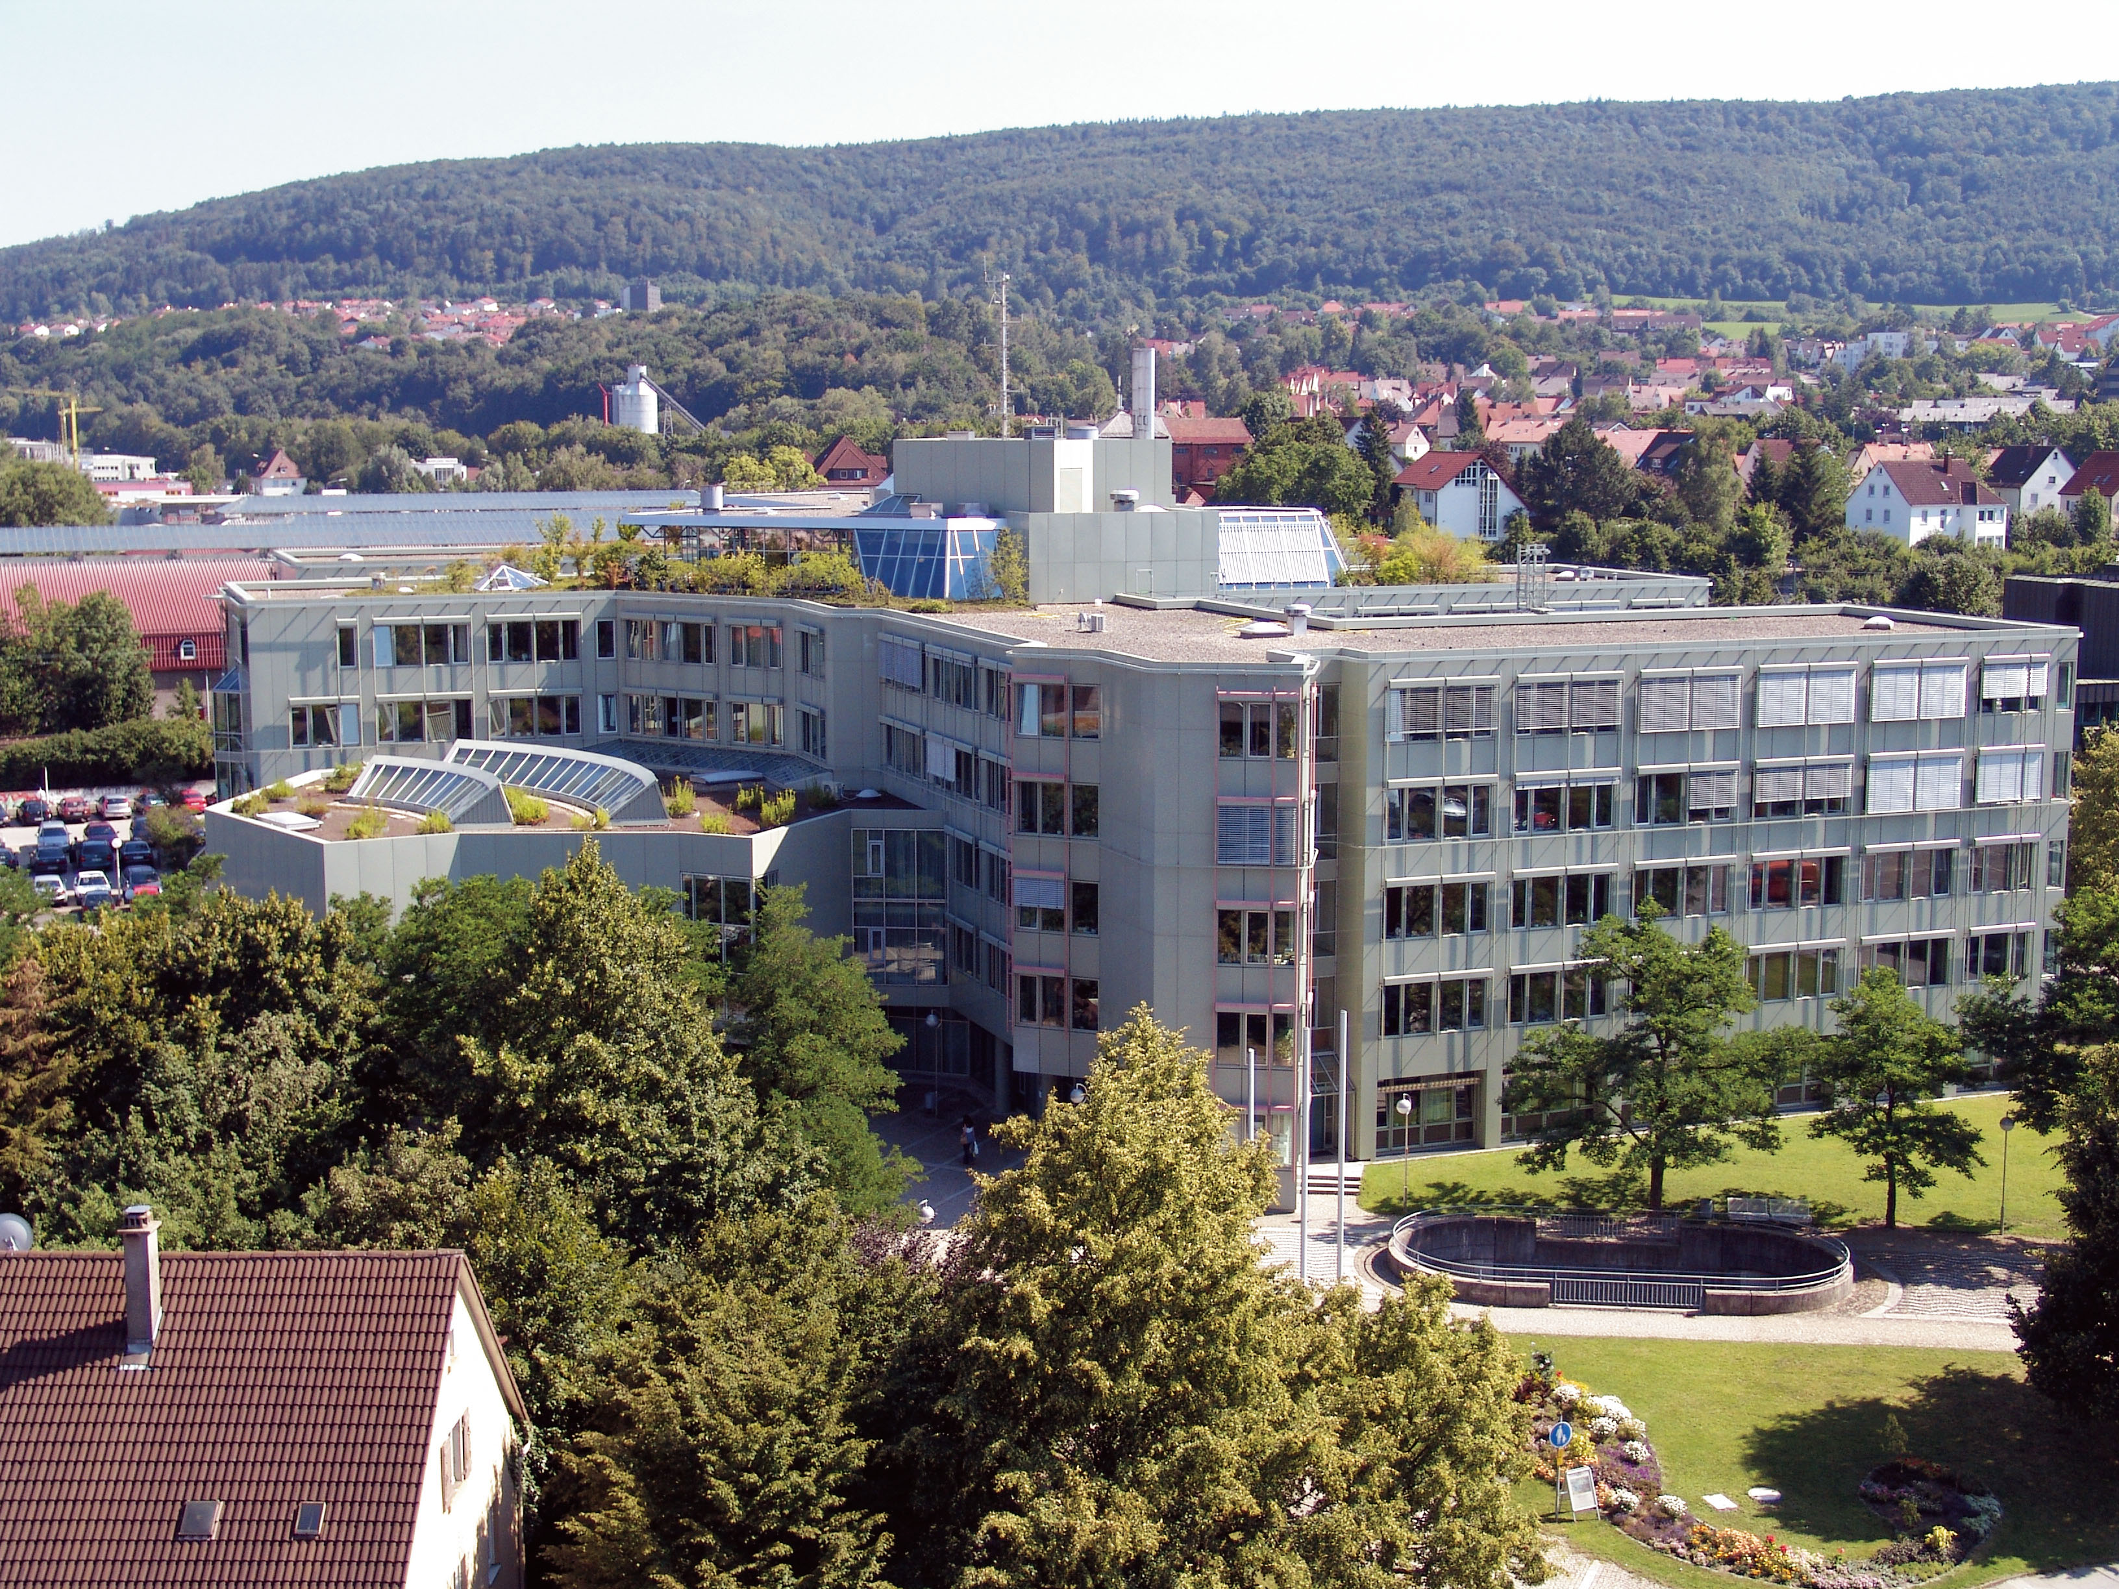
Landratsamt Ostalbkreis
Erziehungs- und Familienberatungsstelle
Kontaktstelle gegen den sexuellen Missbrauch an Mädchen und Jungen
Team:
vier Frauen, zwei Männer
eine Psychologin, zwei Sozial-pädagogen, eine Sozialpädagogin, eine Heilpädagogin, eine Teamassistentin

Slide 3
Bei uns doch nicht….
©fotografaw - stock.adobe
Notes:
Mythen:
keine Frauen, keine Sozialpädagogen, keine BeraterInnen….
im Gegenteil: wir haben die besten Ausgangsbedingungen mit 1:1 Kontakten, teilweise Kindern mit Vorerfahrungen, bereits missbrauchten Kindern, Machtverhältnissen und Abhängigkeiten
Mittlerweile Standardwissen in der Jugendhilfe, dass in Institutionen Missbrauch geschieht: Kinder untereinander, Erwachsene an Kindern, aber auch in Arbeitsverhältnissen
Beispiele: Niedersachsen Beratungsstelle, Kinderschutzbund, Praktikantin erzählt vom Ausbilder einer stationären Jugendhilfe, Mitarbeiter im Heim sexualisierte Witze, Machtmissbrauch in eigener Beratungseinrichtung
Angrenzende Themen:
Machtmissbrauch Leitung _MA
wie werden „peinliche“ Themen angesprochen
Vulnerabilität von Klientinnen, Vorerfahrungen mit sex. Missbr.
Randbereiche: wie ist es mit dem Machtverhältnis Klienten – Berater und zwischen Teammitgliederinnen und Teamchef –wie gut funktioniert ein Beschwerdemanagement tatsächlich und wann werden wieso alle Augen zugedrückt?

Slide 4
Weg ist das Ziel – ein Schutz-konzept mit Leben füllen
©stockpics - stock.adobe
Notes:
Schutzkonzept ist jetzt Teil der Konzeption. Die Konzeption liegt noch zur Genehmigung, deswegen keine Papiere, aber entspricht auch der Philosophie vgl. Bild vom Reiseführer statt selbst auf Reisen gehen, sozusagen unsere Wegbeschreibung

Slide 5
Ausgangslage im Team
Betriebsblindheit
selbst Moderation bei Entwicklung von Schutzkonzepten für Kitas und Schulen
kein eigenes Schutzkonzept
Günstige Umstände
Vorkenntnisse, Erfahrungen zum Thema
Kollege Balb schreibt Abschlussarbeit im Rahmen seiner Ausbildung zur Fachkraft für Intervention und Prävention bei Pfiffigunde e.V.
Anstehende Überarbeitung der Gesamtkonzeption von Erziehungsberatung und Kontaktstelle
Notes:
Abfrage, wer von den Kollegen hilft bei der Umsetzung von Schutzkonzepten? Wer hat ein eigenes Schutzkonzept?
Ausgangslage: Überarbeiten der Konzeptionen, MA, der Fachberatungsausbildung bei Pfiffigunde, eigene Beratungstätigkeit für Schulen in katholischer Trägerschaft, die Schutzkonzepte machen
Wir haben uns gefragt:
wir können wir gut mit der 1:1 Situation, die sich aus vielen Beratungen ergeben und ein Bestandteil unserer vertraulichen Arbeit ist, umgehen? Schutz des Intimsphäre kann auch perfekten Schutz bieten, um Missbrauchshandlungen zu begehen.
Wie mit einer „gesunden Körperlichkeit“ zwischen Klienten und BeraterIn? Braucht es körperliche Zuwendung?
Wo gibt es verschriftlichte Regeln, wo unausgesprochene Regeln? Fehlende Transparenz gegenüber Klienten… Kindern?
Weitergabe an neue MA? Praktimanten?

Slide 6
Ausgangsfragen im Team
Wie muss ein sicherer Schutzraum in Beratung für unsere Klienten, speziell Kinder und Jugendliche, aber auch Erwachsene in der Beratung aussehen?
Welche speziellen, auf die Beratungsstelle bezogenen Bedingungen können sexuellen Missbrauch begünstigen?
Was geschieht, wenn ein Mitarbeiter, eine Mitarbeiterin tatsächlich Grenzen überschreitet?
Wer hat welche Verantwortlichkeit?
Wie können sich die Mitarbeiter gegen falsche Verdächtigungen schützen?

Slide 7
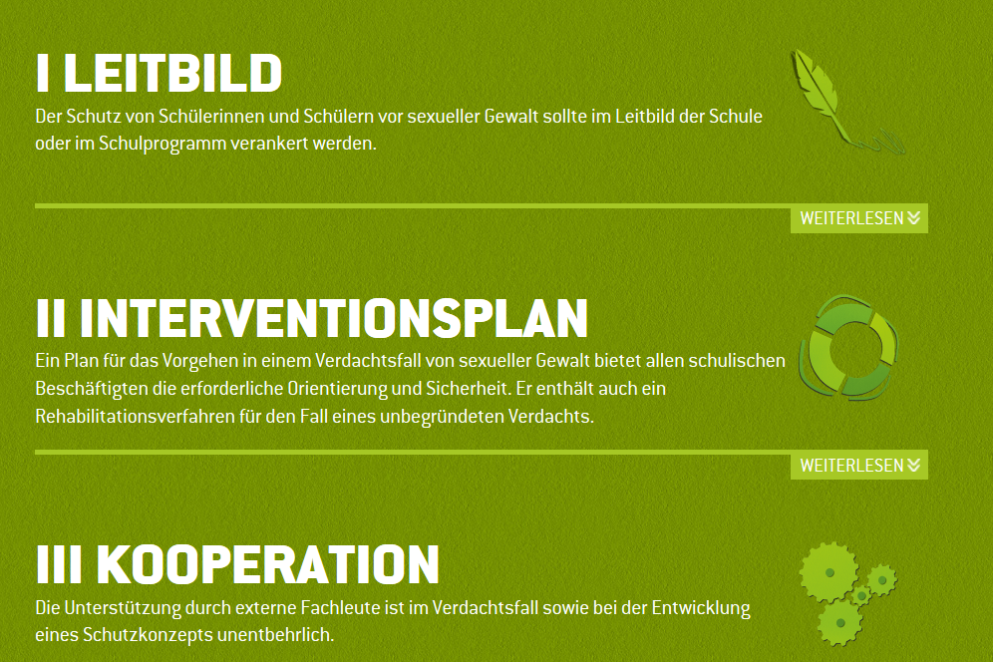
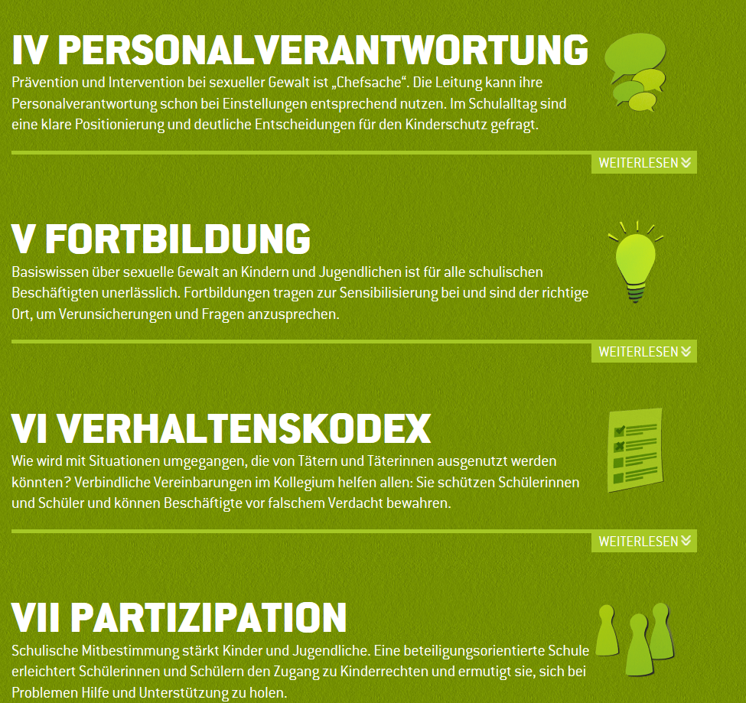
https://www.schule-gegen-sexuelle-gewalt.de/bestandteile/
Notes:
gibt sehr gute Vorlagen und Anregungen, aber ich plädiere dringend dafür den Prozess im Team auch stattfinden zu lassen. Papier ist geduldig und ersetzt die Diskussion nicht, die notwendig ist, eine bestimmte Haltung zu entwickeln

Slide 8
Phasen im Prozess
Einstieg
Leitbild, Selbstverständnis, Fehlerkultur
Analyse
Potentialanalyse, Schutzfaktoren
Risikofaktoren, Gefährdungsmomente
Bestandteile des Konzeptes
Leitbild
Verhaltenskodex
Partizipation, Prävention
Information, Fortbildung
Beschwerdeverfahren
Interventionsplan/externe Kooperation
Personalebene, Führungszeugnis (Teamstruktur, Bewerbungen)
Notes:
Zunächst Vorüberlegungen und Diskussionen im regulären team
Teamtag mit externer Begleitung
Aufteilung in Unterarbeitsgruppen
Formulierung von Verhaltenskodex und Ergebnissen des Teamtages durch MA in seiner Hausarbeit
Auftrag an Leitung zur Einarbeitung in die neue Konzeption und Absprachen mit dem Haus
noch offen:
Partizipationswege im Zusammenhang mit Veränderung vom Anmeldeverfahren

Slide 9
Unterschiedliche Formen
Unabsichtliche Grenzverletzungen
Witze, Bemerkungen, Gesten, Themen …
Übergriffe als Ausdruck unzureichenden Respekts
unangemessene Sprache
unangemessene Berührungen
Strafrechtlich relevante Formen der Gewalt
körperliche, sexualisierte Gewalt in Bild, Wort und Tat § 176 a, § 180 und ff
Notes:
Eigene Beispiele:
zu 1.) witzige Bemerkungen von den Frauen im Team, die für die Männer im Team nicht in Ordnung waren; körperliche Berührungen z . B. Trost, Unterschied zu Punkt 2.) eher allgemein und nicht auf ein spezielles Gegenüber gerichtet
zu 2.) in einer stationären Jugendhilfeeinrichtung ein Erzieher, der zunächst durch sexualisierte Sprache und vermehrten 1:1 Situationen auffiel, später körperliche Übergriffe und sex. Missbrauch (3); Berührungen innerhalb der Beratung Trost, Verabschiedung, Sprache beim benennen sexueller Handlungen
zu 3.) Leiter einer Kita mit Konsum von Kinderpornografie, Verdacht sexuelle Übergriffe und sex. M. in Kitas, Schulen, Ferienbetreuer, Therapeuten, Kinderärzte… Fälle KS in den letzten 20 Jahren zeigen, dass sowohl im Nahraum Familie wie auch innerhalb von Institutionen passiert

Slide 10
Fehlerkultur
Hochdorf, evangelische Jugendhilfe im Kreis Ludwigsburg e.V. (Hrsg.) „Und wenn es doch passiert …“ Fehlverhalten von Fachkräften in der Jugendhilfe. Ergebnisse eines institutionellen Lernprozesses. Arbeitshilfe. Remseck am Neckar 2010, S. 68
Notes:
Die Arbeitshilfe der evangelischen Jugendhilfe Hochdorf e.V. hat „destruktive“ Haltungen formuliert, die mit hoher Wahrscheinlichkeit eine konstruktive Fehlerkultur verhindern:
Fehler dürfen nicht passieren und sind unverzeihlich
einmal gemachte Fehler sind für immer ein Makel
Fehler sind unprofessionell und werden grundsätzlich tabuisiert
Negieren der eigenen Anteile am Fehlverhalten
Über Fehler redet Mann/Frau grundsätzlich nie im Team
Fehlverhalten wird in der Fachberatung verschwiegen.
Hochdorf, evangelische Jugendhilfe im Kreis Ludwigsburg e.V. (Hrsg.) „Und wenn es doch passiert …“ Fehlverhalten von Fachkräften in der Jugendhilfe. Ergebnisse eines institutionellen Lernprozesses. Arbeitshilfe. Remseck am Neckar 2010, S. 68
Beschwerden sind Dialog
„Beratungsstellen als lernende Organisationen“ (ekful)

Slide 11
Risikoanalyse
Besondere Zielgruppe? Bestehen besondere Gefahrenmomente?
Gibt es bereits Regeln für den angemessenen Umgang mit Nähe und Distanz oder ist dies den Beschäftigten überlassen? Welche Bedingungen, Strukturen oder Arbeitsabläufe könnten aus Tätersicht bei der Planung und Umsetzung von Taten genutzt werden?
Entstehen in der Arbeit besondere Vertrauensverhältnisse und wie kann vorgebeugt werden, damit diese nicht ausgenutzt werden? Finden Über-nachtungen statt, sind Transportsituationen vorhanden bzw. welche Risiken bringt dies mit sich?
Gibt es spezifisch bauliche Gegebenheiten, die Risiken bergen?
Gibt es Fachwissen auf allen Ebenen der Organisation? Gibt es klar definierte Zuständigkeiten? Welche Kommunikationswege bestehen in der Organisation, sind sie transparent oder leicht manipulierbar? Gibt es nicht aufgearbeitete Vorerfahrungen mit sexualisierter Gewalt? Wie positioniert sich der Träger zum Thema, für welche Aufgaben ist dieser zuständig und wie unterstützt er den weiteren Prozess?
Gibt es wirksame präventive Maßnahmen bei bereits identifizierten Risiken?
Notes:
Risikoanalyse muss jede Einrichtung für sich selbst und ihre speziellen Verhältnisse durchführen
Größte Hürde war 1:1 Situationen, hier bleibt Spannungsfeld bestehen, das lässt sich nicht komplett lösen

Slide 12
Schutzfaktoren
Wie ist die Teamstruktur und Umgang der Kolleginnen und Kollegen untereinander?
Regeln für Kontakt mit Klienten formulieren
Präsentation der Beratungsstelle nach Außen
Umgang mit den persönlichen Grenzen der Mitarbeiter? Wie wird Selbstfürsorge praktiziert?
Gibt es interne Qualitätsstandards? Wie sehen diese aus? Fachliche Information im Team zum sexuellen Missbrauch?
Notes:
Achtsamkeit in der Personalführung mit MA (Belastungen, Umgang Nähe-Distanz)

Slide 13
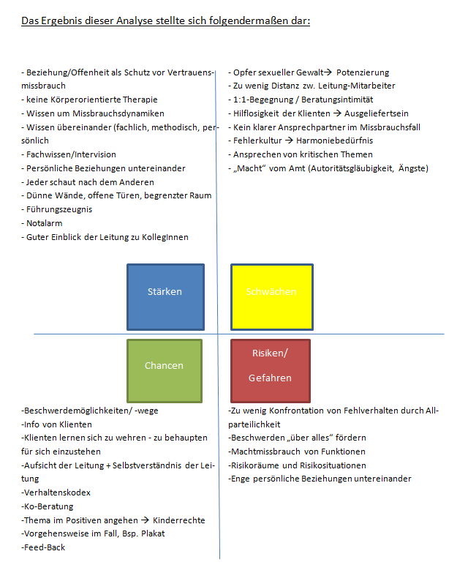
Schwächen

Slide 14
Verhaltenskodex
verbindlich für alle Mitarbeitenden im Team der Beratungsstelle (auch für neue KollegInnen und PraktikantInnen)
durch Unterschrift Kenntnis und Mitwirkung bestätigen lassen
von Zeit zu Zeit Überarbeitung
KlientInnen werden in angemessener Weise informiert (s. a. Partizipation)

Slide 15
Verhaltenskodex
Anhang 1
Entwurf Ehrenkodex
Ehrenkodex der Familien- und Erziehungsberatungsstelle / Kontaktstelle gegen sexuellen Missbrauch des Landratsamtes Ostalbkreis
Die Familien- und Erziehungsberatungsstelle arbeitet mit Erwachsenen, Jugendlichen und Kindern in verschiedenen Kontexten. Wir sehen uns in der besonderen Verantwortung, in unseren Räumen, das Wohl der Ratsuchenden, im Rahmen der Beratung, sicher zu stellen. Vor Allem Kinder und Jugendliche vor Übergriffen zu schützen. Unser Ziel ist es, die Beratungsstelle zu einem „sicheren Ort“ zu machen. Diesem Ehrenkodex liegen sowohl gesetzliche Bestimmungen wie auch selbst formulierte Pflichten, Absprachen und Vorgaben zu Grunde.
Wir gehen verantwortlich in 1:1-Situationen um; d.h. respektvoll, wertschätzend und transparent.
Im Rahmen unserer Arbeit ist kein Körperkontakt erforderlich! Sofern dies im Prozess stattgefunden hat wird dies im Rahmen des Teams transparent gemacht.
Private Kontakte/Verbindungen zwischen Berater und Klienten werden offen gelegt.
Kose- und Spitznamen von Beratern für Klienten sind ausgeschlossen.
Klienten ab 16 Jahren werden grundsätzlich „per Sie“ angesprochen, bzw. Jugendliche werden gefragt wie dies gehandhabt werden soll.
Bei erforderlichen Hilfestellungen wird um Erlaubnis gefragt; dies wird transparent gegenüber Eltern und Kollegen gemacht.
Vor dem Anfertigen von Fotos, Videos und Tonaufnahmen wird die Erlaubnis der Betroffenen und der Sorgeberechtigten eingeholt.
Türen werden während der Beratung nicht abgeschlossen.
Whats-App und Facebook-Kontakte zu Klienten sind untersagt.
Wir tolerieren keine sexualisierte Sprache (Abwertung). Wir verwenden diese nicht und konfrontieren unsere Kollegen und Klienten.
Unsere Arbeitsweise/Pädagogik ist konfrontativ. Wir benennen Dinge beim Namen und gehen dabei jedoch respektvoll mit individuellen Schamgrenzen um.
Wir verpflichten uns alle Fälle, die Punkte des Verhaltenskodexes betreffen, ins Team einzubringen und unsere Arbeit regelmäßig professionell zu reflektieren.
Wir verpflichten uns Verdachtsfällen, Irritationen und auffällige Beobachtungen anzusprechen → Beschwerdeweg.
Hausbesuche finden nur als Ausnahme statt und werden im Team besprochen.
Die Mitnahme von Klienten im Auto ist untersagt; Ausnahmen werden im Team besprochen.
Der Verhaltenskodex ist verbindlich und gilt für alle Mitarbeiter, Praktikanten und Honorarkräfte.

Slide 16
Beschwerdemanagement
Wahrnehmung durch Klient, MitarbeiterIn, Leitung, Vorgesetzte
Stufe 1 : Besprechen im Team in Anwesen-heit der Teamleitung
Stufe 2: Team, Leitung, GB Leitung ggf. Mitarbeitergespräch
Stufe 3: Information an GB Leitung und Betriebsrat, Anzeigepflicht, Freistellung bis Vorwurf geklärt ist
Bestätigung oder Entkräften des Vorwurfs; über Maßnahmen ist das gesamte Team zu informieren; bei Entkräftigung Rehabilitation des MA

Slide 17
Partizipation
Ethikrichtlinien mit Beschwerdemöglichkeit und -wege formulieren und diese in der Warteecke auslegen
Einbeziehen in die Planung des Beratungsverlaufs, Transparenz über eingesetzte Ziele und Methoden, sowie Art der Dokumentation und Aufbewahrung
Information der Kinder: Entwicklung eines kindgerechten Plakates (ähnlich wie „Kinderrechte“) für die Warteecke.
Medien zur Information: Anmeldebogen, Flyer, Plakat in Warteecke, Bilderbuch/Comic
Z.B.: „Was uns wichtig ist ….“ 1. wir bieten Ihnen/Dir in der Beratung einen sicheren Raum 2. wir begegnen Ihrem/Deinem Anliegen mit Respekt 3. Ihre/Deine Rückmeldung hilft, unsere Beratungsqualität zu verbessern
Notes:
Dieser Punkt ist bei uns noch offen. Zwei Probleme:
Wie Kinder informieren, ohne Angst zu erzeugen? Nahe Hilfe und Unterstützung?
Erwachsene: dto. und Z.hang mit EU Datenschutz abwarten
Probleme auch mit Partizipation bei wechselnder Kundschaft, die i. G. zur stationären Jugendhilfe, ja den „exklusiven“ Zugang (ohne andere) nur für einen gewissen Zeitraum möchte.

Slide 18
©Romolo Tavani - stock.adobe

